Slide 1
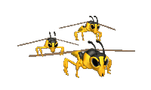


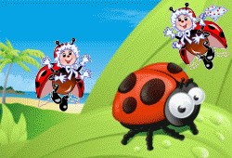

Здравствуйте,
дорогие ребята!

Slide 2
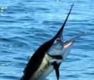
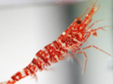
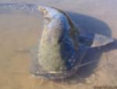
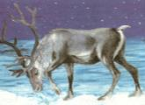
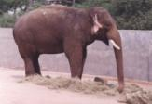
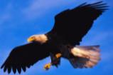
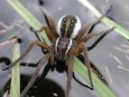
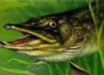
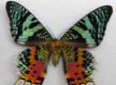
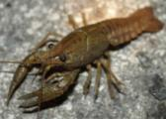
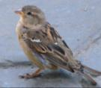
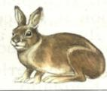
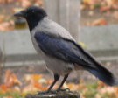
Птицы
Звери
Ракообразные
Рыбы

Slide 3
План – рассказ
Живые участники круговорота веществ
1. Место обитания
2. Чем питается?
3. Размножение.
4. Способ выживания.
5. Роль в экосистеме.

Slide 4
Тема урока:
Маленькие рыцари
членистоногие

Slide 5
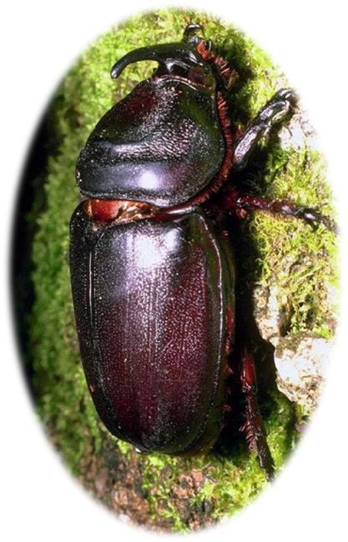
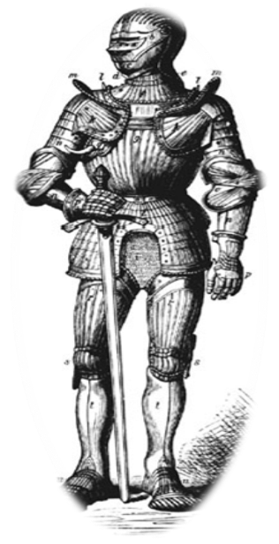

Slide 6
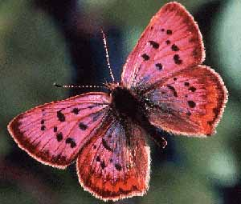
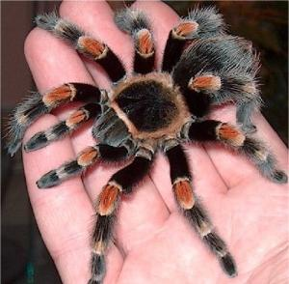
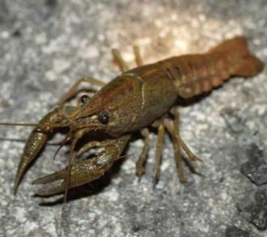
Цель:
1. Сформировать представление о типе членистоногих, его характеристиках, основных особенностях
2. Формировать бережное отношение к природе

Slide 7
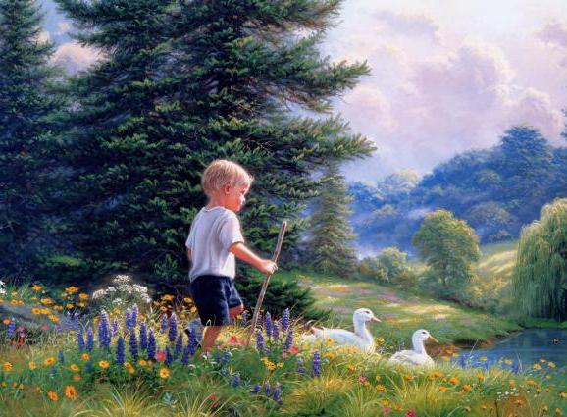
Хранять здоровье
Охранять природу – охранять здоровье

Slide 8
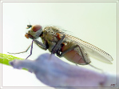
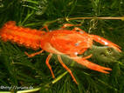
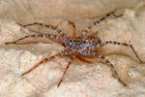
ЧЛЕНИСТОНОГИЕ
насекомые
пауки
ракообразные

Slide 9
Почему назвали «Маленькие рыцари»?
  1. насекомые, пауки, раки имеют наружный скелет;
  2. легкий и крепкий наружный скелет, состоит из неживого вещества или твердых члеников, ведь живые клетки очень нежны;
  3. подрастая, хозяин вынужден сбрасывать панцирь и наращивать более просторный, так как он не растет с хозяином, членики соединены друг с другом, как латы рыцаря;
  4. наружный скелет, как скафандр защищает от земного притяжения и высыхания на воздухе.

Slide 10
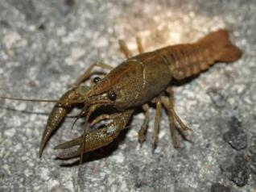
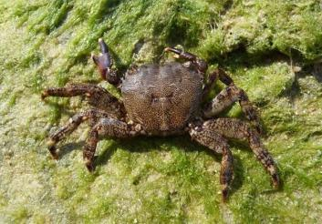
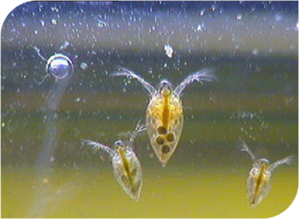
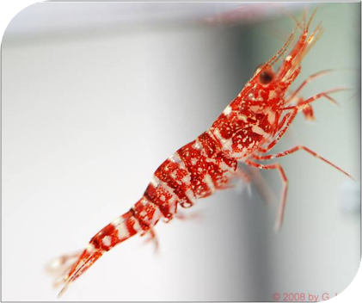
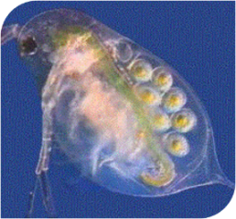
Ракообразные
рак
краб
Креветка
тигровая
Дафнии

Slide 11
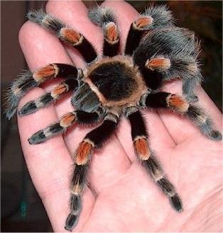
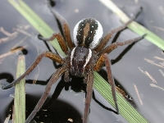
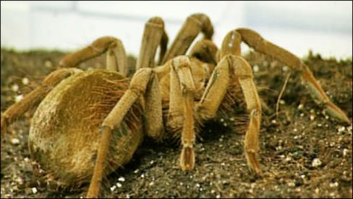
Пауки
Паук - птицед
Паук - серебрянка
Паук - тарантул

Slide 12
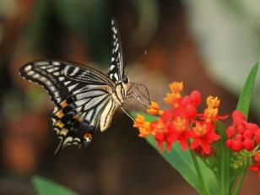
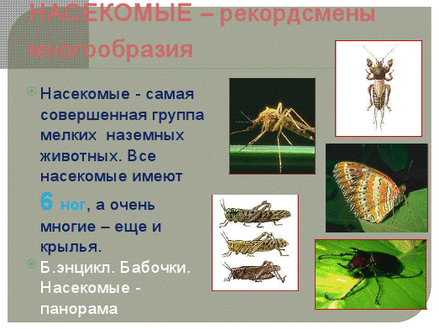
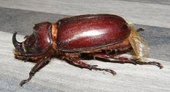
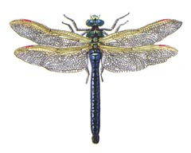
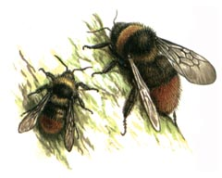
Насекомые – рекордсмены разнообразия
Насекомые – самая совершенная группа мелких
наземных животных.
Все насекомые имеют
6 ног, а многие ещё
и крылья

Slide 13
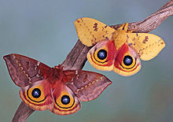
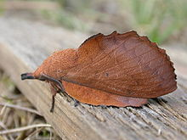
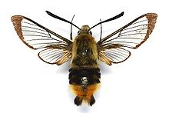
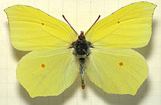
Отпугивающая окраска в виде «глаз» на крыльях.
Коконопряд дуболистный подражает сухому листу.
Шмелевидка подражает шмелям.
Лимонница

Slide 14
Название | Где живут? | Сколько ног? | Есть ли крылья? | Чем дышат?
Ракообраз ные | в воде и на суше | раки-8 ног краб-6ног креветка-ноги-вёсла | нет | жабры
Пауки | на суше | 8 ног | нет | трахея
Насекомые | всюду | 6 ног | есть, но не у всех | трахея

Slide 15
Тринадцать + 5
Десять – двенадцать + 4
Шесть – девять + 3

Slide 16
Звери
Птицы
Ракообразные
Рыбы
Членистоногие

Slide 17

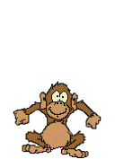

Спасибо за урок!

